Slide 1

§2.６卷积
卷积
利用卷积积分求系统的零状态响应
卷积图解说明
卷积积分的几点认识

Slide 2

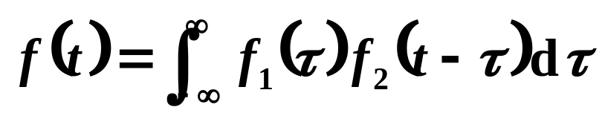
一．卷积（Convolution）
利用卷积可以求解系统的零状态响应．

Slide 3
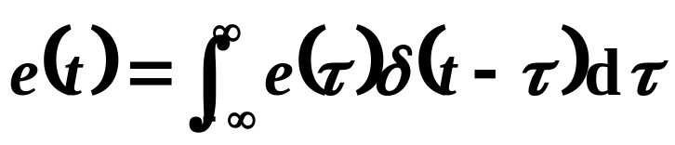
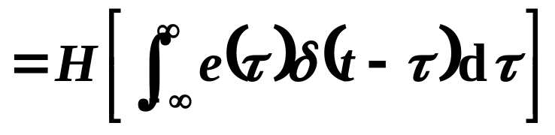
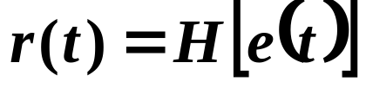
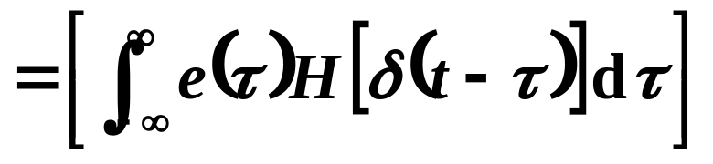
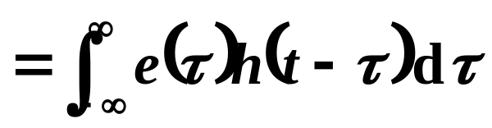
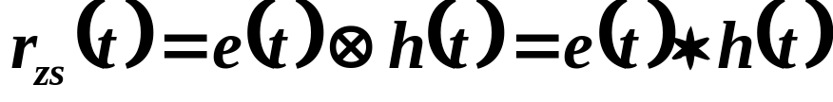
二．利用卷积求系统的零状态响应
任意信号e(t)可表示为冲激序列之和
这就是系统的零状态响应．

Slide 4

三．卷积的计算
由于系统的因果性或激励信号存在时间的局限性，卷积的积分限会有所变化．卷积积分中积分限的确定是非常关键的．
借助于阶跃函数u(t)确定积分限；
利用图解说明确定积分限

Slide 5

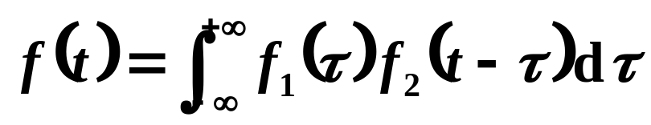

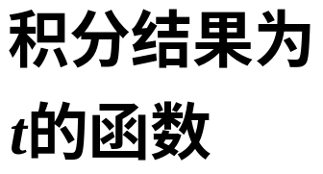
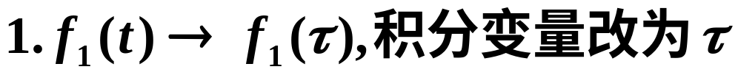
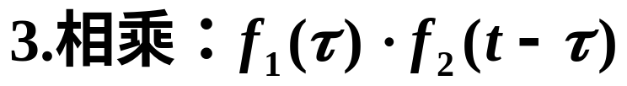
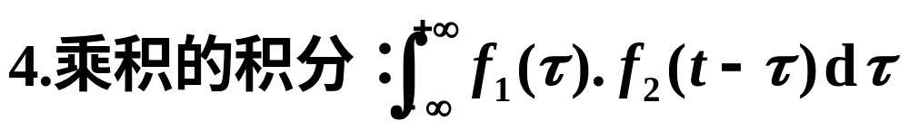
卷积的图解说明
用图解法直观，尤其是函数式复杂时，用图形分段求出定积分限尤为方便准确，用解析式法作容易出错，最好将两种方法结合起来。

Slide 6
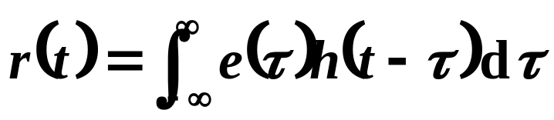

四．对卷积积分的几点认识
(1)t：观察响应的时刻，是积分的参变量；
τ: 信号作用的时刻，积分变量
从因果关系看，必定有
(2)分析信号是手段，卷积中没有冲激形式，但有其内容；
Δτf(τ)是h(t-τ)的加权，求和
即dτf(τ)是h(t-τ)的加权，积分
δ(t-τ)的响应

Slide 7
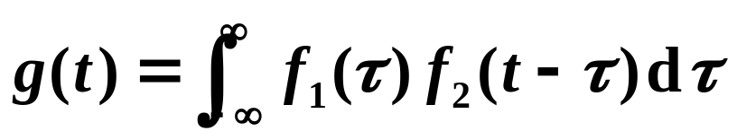
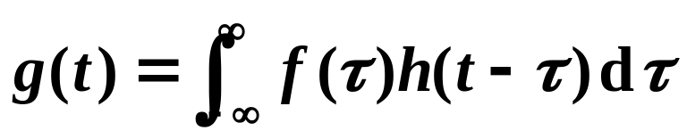
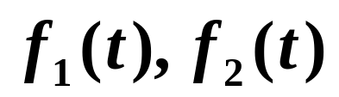
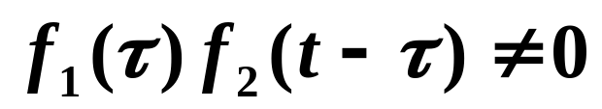
(3)卷积是系统分析中的重要方法，通过冲激响应h(t)建立了响应r(t)与激励e(t)之间的关系。
一般数学表示：
信号无起因时：
(4)卷积是数学方法，也可运用于其它学科
(5)积分限由 存在的区间决定，即由
的范围决定。

Slide 8
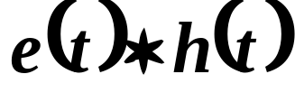
总结
求解响应的方法：
时域经典法：
完全解=齐次解 + 特解
双零法：
零输入响应：
解齐次方程，用初（起）始条件求系数；
零状态响应：

